Slide 1
BY
SANGBUSAMJO
상부삼조
Presentation
조장 : 이상혁
팀원 : 유기민
팀원 : 김은채
팀원 : 전준석

Slide 2




相扶相助(상부상조)
‘서로 돕고 도움'이라는 뜻
우린 3조, 그래서 상부삼조
팀원 역할 분담
총괄 책임자
데이터베이스 설계
편집 담당자
Main Director
대상혁
- 아이디어 실현
- 자바 로직 구체화
- 팀프로젝트 구성
전준석
- DB설계
- 로직 구현화
- 자료 조사
김은채
- 자바 & DB
- 자바 로직 구체화
- 스토리 서브
유기민
- 스토리 기획
- 메인 화면 및 각종
메뉴바 제작
- 스토리 로직 설계
- PPT 제작

Slide 3
기획 의도
“Real Life Your MBTI?” 프로젝트는 MBTI 검사 방식을 혁신적으로 변화시키고자 실제 생활에서 발생할 수 있는 다양한 상황을
게임 형식으로 재현
시나리오를 가지고 게임내에 캐릭터를
생성하여 그 과정속에 있어 나의 선택으로 게임안에 이야기가 달라지는 방식을 채택
2. 로그인 & 회원가입
4. 저장된
데이터 확인
1. 자바와
DB연동
3. 생성한
데이터 저장
5. 데이터를 활용한
이야기 전개

Slide 4
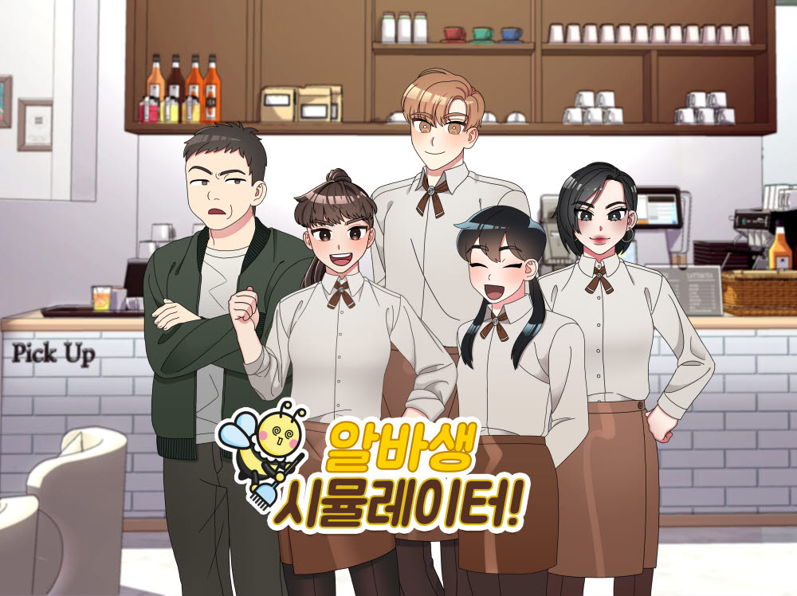

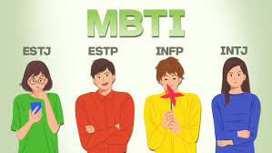
벤치마킹
여러가지 시뮬레이터 게임 참고
스토리와
이야기의 전개활용
MBTI와
게임의 연개를 갸릇

Slide 5
회원가입을 통해 입력된 값이 데이터베이스에 저장되고 로그인을 할 시, 저장된 데이터를 불러와 UESR테이블에 USERID를 식별해
ID와PW를 비교해 같다면 로그인성공 후 메인 페이지로 이동
주요 기능
로그인 &회원가입
1
데이터베이스에 USERS, PLAYERS, NPC, MBTI, SINS, VIRTUES 테이블을 만들었습니다. 자바에서 DB에 연결하여 자바에서 실행되는 데이터들 중 저장되어야 될 것들을 각각에 테이블 안에 저장합니다.
2
Simulation Game으로 “나의 선택이 엔딩의 결과를 바꾼다”를 기반하여
[인생은 선택에 의해 결과가 바뀐다]를 실현하고 있습니다.
6
DB와 연동하여 데이터 저장
게임 소개
3
5
4
소극적으로 행동하는 성향 선택시 I, 적극적이고
활발한 성향을 선택시 E의 형태를 띄도록 MBTI의
성격테스트를 기반으로 종합된 데이터를 MBTI로 출력
사용자 설정
게임을 실행하게 되면 사용자의 닉네임과 성별을 선택하고 스토리의 히로인인 NPC의 닉네임도 설정합니다.
선택에 따른 MBTI 분석
게임 플레이
게임의 메인 스토리는 소꿉친구와 우정, 사랑 사이의 자신의 선택에 따라 캐릭터 성격 성향이 바뀌고 호감도에 따라 엔딩의 결과 또한 정해진다.

Slide 6
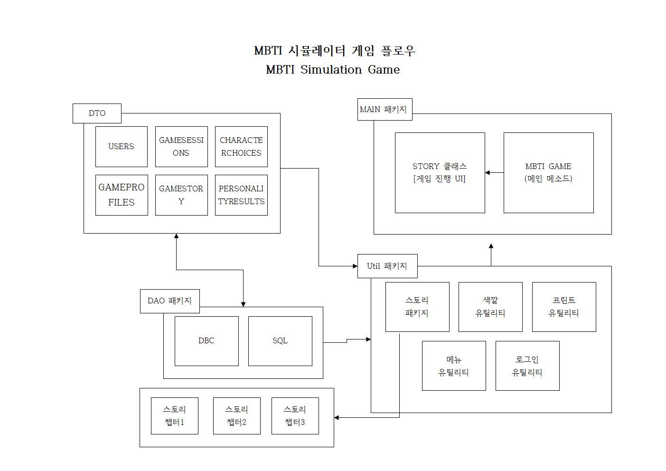

Slide 7
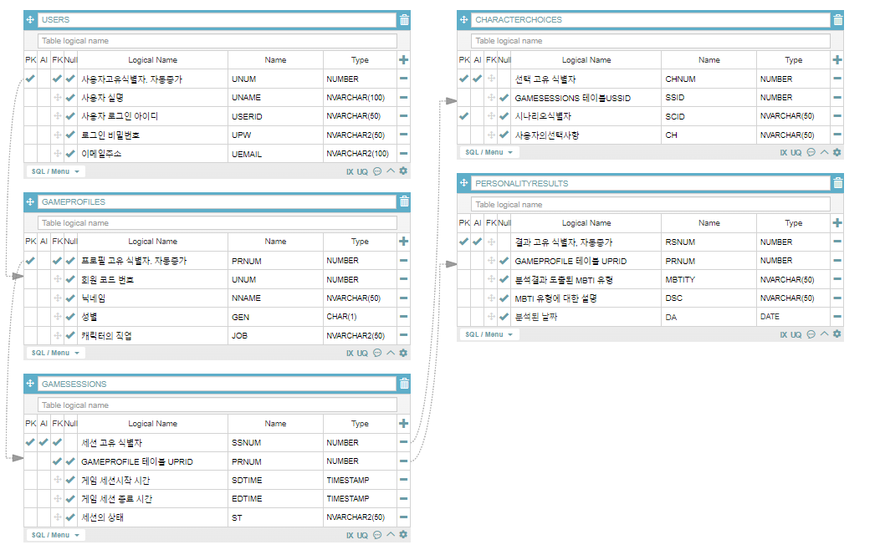

Slide 8
USERS TABLE
물리명
데이터 타입
길이
NULL
여부
기본값
키여부
컬럼
설명
USERSID
NUMBER
-
N/N
-
PK
사용자 고유식별
NAME
NVARCHAR2
5
N/N
-
-
사용자 실명
USERS
NAME
NVARCHAR2
50
N/N
UNIQUE
-
로그인 아이디
PASS
WORD
NVARCHAR2
50
N/N
-
-
로그인 비밀번호
EMAIL
NVARCHAR2
100
N/N
UNIQUE
-
이메일주소

Slide 9
물리명
데이터 타입
길이
NULL
여부
기본값
키여부
컬럼
설명
PLAYER TABLE
USERSID
NUMBER
-
N/N
-
PK
USERS
테이블
USERID참조
PLAYERID
NUMBER
-
N/N
+1
PK
사용자 식별
NICNAME
NVARCHAR2
10
N/N
-
-
게임 내 닉네임
GENDER
NVARCHAR2
1
N/N
M/F
-
성별
(M=남자,
F=여자)
JOB
NVARCHAR2
50
NULL
NULL
-
직업
유형
AGE
NUMBER
3
N/N
17
-
나이
HEALTH
NUMBER
3
N/N
100
-
건강
STUDY
NUMBER
3
N/N
0
-
공부

Slide 10
NPC TABLE
물리명
데이터 타입
길이
NULL
여부
기본값
키여부
컬럼
설명
PLAYER
NUMBER
-
N/N
-
FK
PLAYER TABLE의 PLAYERID 참조
NPC
NUMBER
-
N/N
+10
PK
NPC번호 기본키
NAME
NUMBER
-
N/N
-
-
소꿉친구 NPC이름
GENDER
TIMESTAMP
-
N/N
-
-
소꿉친구 NPC성별
AFFCETION
TIMESTAMP
-
N/N
35
-
호감도

Slide 11
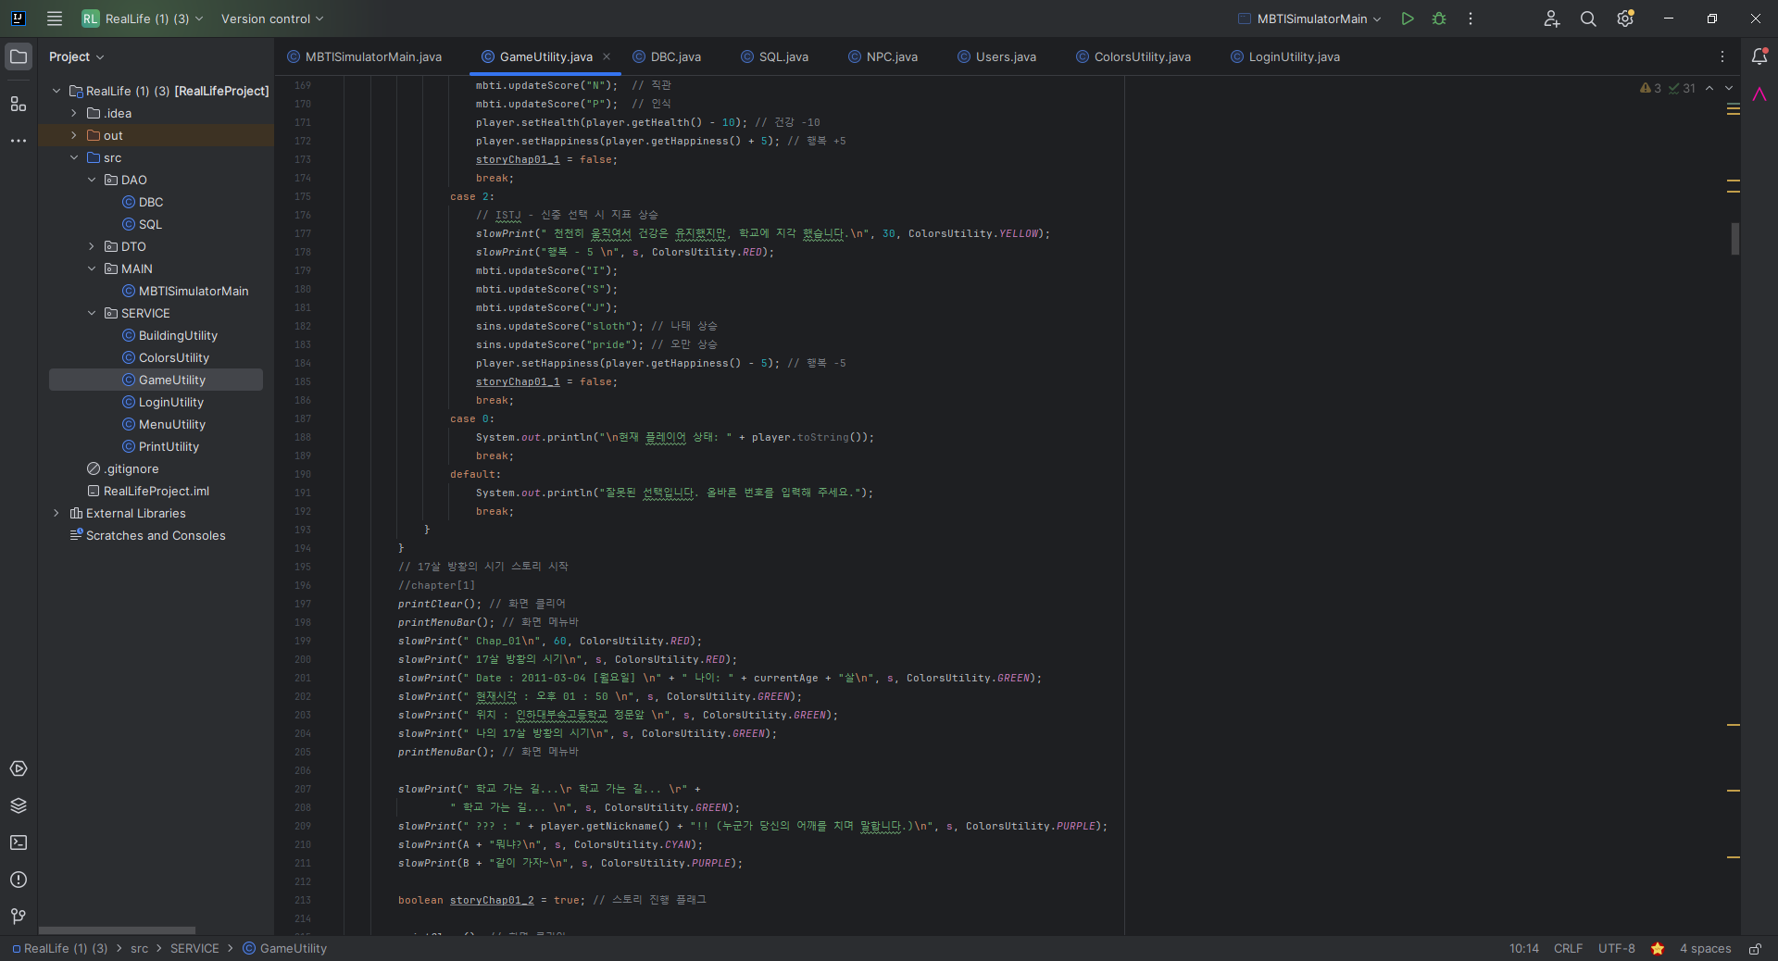
사용자를 생성
데이터 베이스에 저장
확인된 사용자의 정보를 출력
저장된 데이터를 식별 및 확인
데이터베이스에 저장할 데이터의 위치를 정확히 잡지 않으면 위와 같이 사용자를 생성하고 데이터를 불러와 실행하도록 하지 못함

Slide 12
?
SystemError:
위와 같은 상황을
위해 DB설계가
중요하다

Slide 13
지나가면 돌아오질 못할
한 번뿐인 고등학교 시절
Real Life My MBTI?
내 이야기 그 때부터 써내려 가기 시작했다.

Slide 14
